Slide 1
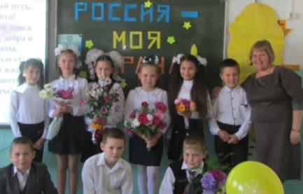
МБОУ Сосьвинская СОШ
«Бытовые отходы человечества.
Как спасти свой посёлок от мусора.»
4 класс
Классный руководитель:
Кузнецова Людмила Николаевна

Slide 3
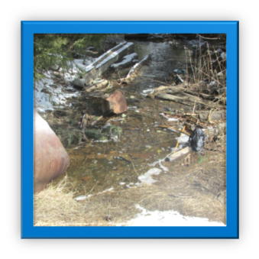
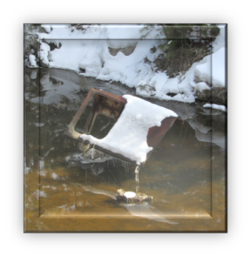
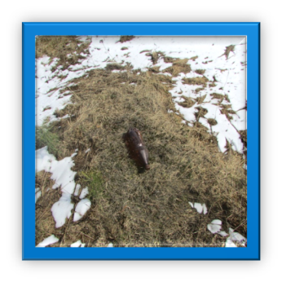
Перед собой мы поставили
цель: изучить влияние мусора на окружающую среду и выявление способов борьбы с ним
Шли к нашей цели через решение следующих задач:
1. Познакомиться с видами мусора
2. Выявить причины увеличения мусора
3. Выяснить способы переработки мусор
4.Обобщить полученную информацию
5. Выяснить, что можно сделать для уменьшения количества мусора в п. Сосьва

Slide 4
История утилизации бытового мусора

Slide 5
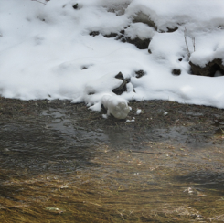
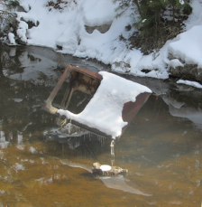
Разложение мусора
Подвергаются разложению:
Стеклянные бутылки - 1000 лет;
Изделия из пластмасс - 100 лет;
Консервные банки – 50 - 80 лет (закопаете под сливой - 2-3 года);
Резиновые подошвы ботинок – 50 - 40 лет;
Кожи - 50 лет;
Изделия из нейлона – 30 - 40 лет;
Полиэтиленовый пакет – 10 - 20 лет;
Батарейки - 10 лет;
Окурки - 1 - 5 лет;
Шерстяной носок - 1 - 5 лет;
Бумага - 2 года;
Апельсиновая или банановая кожура -2 - 5 недель.
Причины увеличения мусора
В каждой семье, каждый человек выбрасывает мусор и с каждым годом его становится все больше и больше.
Можно назвать несколько причин увеличения мусора в последние годы:
рост производства товаров одноразового использования;
увеличение количества ярких, синтетических упаковок;
повышение уровня жизни, позволяющие пригодные к использованию вещи заменять новыми.

Slide 6
Экологический опрос № 1.
1 вопрос. Вы когда-нибудь бросали мусор на улице? | 55 чел
2 вопрос. Что нужно сделать, чтобы в нашем посёлке было чисто? | Возможные варианты ответов на вопрос №2: ➢ Убирать мусор -55 чел ➢ Поставить больше контейнеров для мусора -46 чел ➢ Чаще вывозить мусор-53 чел ➢ Проводить экологические марафоны -41 чел ➢ Не мусорить -55 чел ➢ Устраивать субботники-49 чел ➢ Позорить тех, кто мусорит-15 чел.

Slide 7
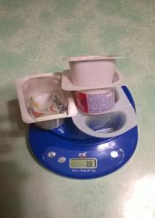
Опрос №2

Slide 8
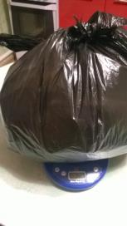
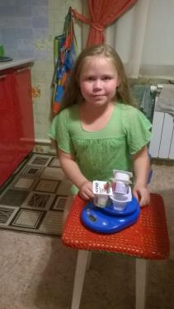
Практическое исследование
семья | всего
1 | 2кг550г
2 | 3кг400г
3 | 1кг900г
4 | 3кг200г
5 | 4кг300г
6 | 2кг500г
7 | 3кг700г
8 | 2кг200г

Slide 9
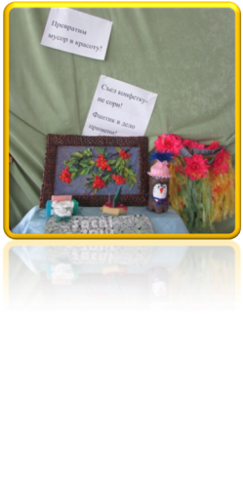
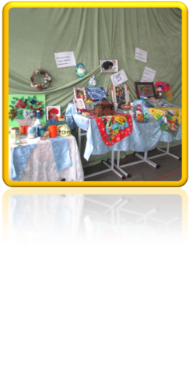
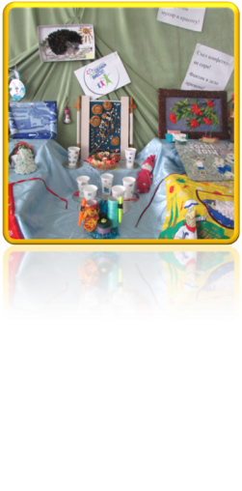
Вторичная переработка мусора необходима для сохранения окружающей среды.
Мусор в ведре | Использовать вторично
Кости от курицы, рыбы и т.д | Накормить домашних животных
Пластиковая бутылка | Сделать кормушку для птиц, поделку и др.
Фантики от конфет | Сделать красивую поделку
Коробки из-под молока | Использовать для выращивания рассады
Чёрствый хлеб | Накормить птиц
Кожура от цитрусовых | Использовать, как средство от моли; добавить в тесто и получиться торт со вкусом апельсина
Скорлупа от яиц | Использовать, как удобрение
Консервные банки | Сделать мебель для куклы
Стеклянные бутылки | Сдать в пункт приёма стеклотары
Перегоревшая лампочка | Использовать для штопки, смастерить поделки
Старая одежда | Отдать людям, которые в этом нуждаются

Slide 10
Борьба с мусором

Slide 11
Начинай с себя! Вот так было!

Slide 12
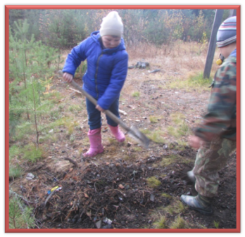
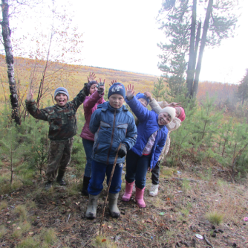
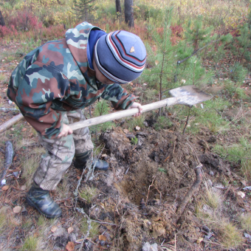

Slide 13
Вот так стало!

Slide 14
Делу время, а потехе час!

Slide 16
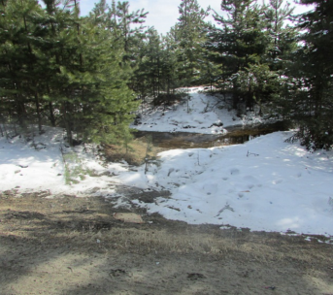
ЧИСТО НЕ ТАМ, ГДЕ УБИРАЮТ,
А ТАМ, ГДЕ НЕ МУСОРЯТ!

